Slide 1
Ondas de pressão
Bruno Filipe
Cláudio Henriques
Fábio Henriques
Mariana Pinto

Slide 2
Objetivos
Utilizar o fenómeno de ressonância, para determinar as frequências próprias de vibração de uma coluna de ar;
Identificar padrões estacionários de vibração numa coluna de ar;
Determinar a velocidade do som no ar, à temperatura ambiente, utilizando as características da onda estacionária gerada num tubo de ar fechado numa extremidade.

Slide 3
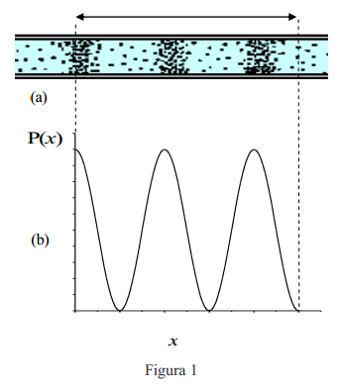
Ressonância
Inicialmente temos uma onda do tipo da figura 1, mas ao aplicar-se uma força com uma frequência igual à frequência característica do sistema, observa-se então o fenómeno de ressonância, onde pela sobreposição de ondas se obtém ondas de amplitudes elevadas.
Nesta experiência a frequência característica do sistema, vai ser a frequência própria do 4º harmónico de uma onda estacionária.

Slide 4
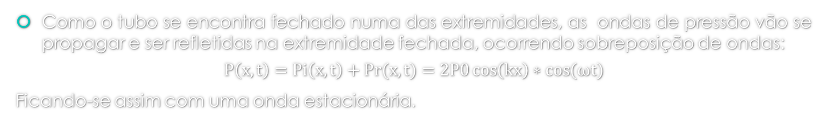
Ondas estacionárias
Como o tubo se encontra fechado numa das extremidades, as ondas de pressão vão se propagar e ser refletidas na extremidade fechada, ocorrendo sobreposição de ondas:
$$P\left(x,t\right)=Pi\left(x,t\right)+Pr(x,t)=2P0\cos\left(kx\right)∗\cos{(ωt)}$$
Ficando-se assim com uma onda estacionária.

Slide 5

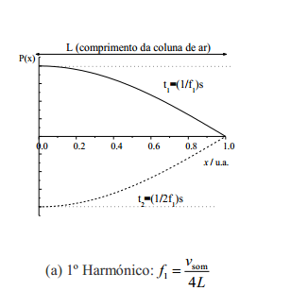
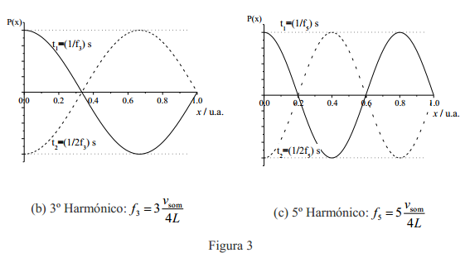
Frequências Próprias
Consequentemente passam apenas a ser permitidas certas frequências para o tubo de L comprimento que nos são dadas:

Slide 6


No entanto nesta experiência o nodo de pressão não está encostado à extremidade aberta do tubo, tendo uma pequena distância a separá-los, portanto:
e

Slide 7
Linearização
Y=Li
X=T,
m= 7/4*Vsom
b=-δL

Slide 8
Resultados:
Erro proveniente da menor divisão do osciloscópio, sendo que o gráfico de referência foi devidamente escolhido para cada medição
Erro proveniente
De metade da menor divisão da escala da fita métrica dentro do tubo
δLi=-0,0062, corresponde à distância entre a fonte e o tubo
Frequência de referência (escolhida no gerador de sinais) / Hz | Período medido (osciloscópio) T /s | Erro no período medido ∆T /s | Comprimento da coluna de ar dentro do tubo Li /m | Erro do comprimento ∆Li /m
1000 | 0,0010 | 0,00005 | 0,607 | 0,001
1200 | 0,0009 | 0,00005 | 0,526 | 0,001
1500 | 0,0007 | 0,00002 | 0,401 | 0,001
1700 | 0,0006 | 0,00002 | 0,357 | 0,001
2000 | 0,0005 | 0,00002 | 0,301 | 0,001
2400 | 0,0004 | 0,00001 | 0,251 | 0,001
3000 | 0,0003 | 0,00001 | 0,198 | 0,001
X≡T/s | Y≡Li/m
0,0010 | 0,607
0,0009 | 0,526
0,0007 | 0,401
0,0006 | 0,357
0,0005 | 0,301
0,0004 | 0,251
0,0003 | 0,198

Slide 9
Discussão e tratamento dos resultados

Slide 10
Discussão e tratamento dos resultados
m | 612,8770302 | -0,014955585 | b
∆m | 12,19178143 | 0,00825859 | ∆b
R² | 0,998025309 | 0,007158974
Velocidade do som:
Vsom=4/7*m=(4/7)*(612,8770302)= 350,2154458 m/s
ΔVsom=4/7*Δm=(4/7)*(12,19178143)= 6,966715103 m/s
Vsom±ΔVsom= 350±7 m/s

Slide 11
Discussão e tratamento dos resultados
Equação final: y=(612±12)x+(-0,015±0,008)
Precisão:
(ΔVsom/Vsom)*100=(6,966715103/350,2154458 )*100=1,9%
100%-1,9%=98,1%
Logo a medida é precisa, uma vez que que tem uma precisão de 98,1%.
Exatidão:
Para este caso considerámos a Vsom no ar à temperatura de 20 ºC que corresponde a 343,3m/s.
|Vsom(exp)-Vsom(teo)|≤ΔVsom(exp)
|350,2-343,3|=6,90≤ΔVsom=6,96
Logo a medida é exata.

Slide 12
Conclusão
Por fim, e com base nos resultados finais, podemos concluir que a experiência foi bem sucedida. O único inconveniente durante esta atividade foi a medição da temperatura do ar na sala, que não foi realizada adequadamente, o que poderia levar a diferentes conclusões na exatidão do cálculo da velocidade do som. Assim sendo, podemos dizer que se a temperatura na sala, durante a realização da atividade, for inferior a 19ª (inclusive) a experiência não pode ser considerada exata. Caso contrário a experiência foi exata.

